Slide 1
এই স্লাইডটি সম্মানিত শিক্ষকবৃন্দের জন্য।
স্লাইডটি উপস্থাপনের পূর্বে পাঠ্য পুস্তকের
সংশ্লিষ্ট পাঠের সাথে মিলিয়ে নিতে পারেন।
এই পাঠটি শ্রেণিকক্ষে উপস্থাপনের সময় প্রয়োজনীয় পরামর্শ প্রতিটি
স্লাইডের নিচে অর্থাৎ Slide Note এ সংযোজন করা হয়েছে।
আশা করি সম্মানিত শিক্ষকগণ পাঠটি উপস্থাপনের পূর্বে উল্লেখিত
Note দেখে নেবেন এবং F5 চেপে উপস্থাপন শুরু করতে পারেন।

Slide 2
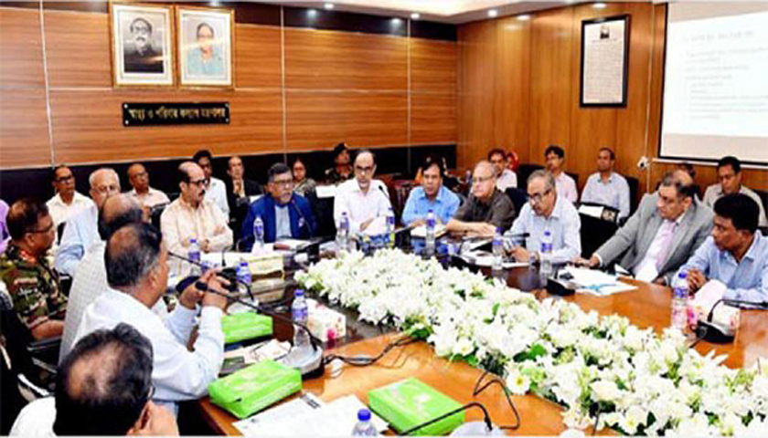
মাল্টিমিডিয়া শ্রেণিতে স্বাগত

Slide 3


পরিচিতি
মোঃ মেশবাহুল হক
প্রভাষক
হাপানিয়া দোগাছী জাঃউঃ আলিম মাদরাসা
তানোর, রাজশাহী ।
মোবাইল নং ০১৭১৮৮৯১৪৪৭
শ্রেণি:একাদশ
বিষয়: পৌরনীতি ও সুশাসন
অধ্যায়: নবম
সময়: ৫০ মিনিট
তারিখ: ০০/০৮/২০১৯ ইং
Notes:
সম্মানিত শিক্ষকমন্ডলী আপনারা ইচ্ছে করলে এই slide টি Hide করে রাখতে পারবেন। Hide করার পদ্ধতি হলো রিবন বার এর Slide Show তে ক্লিক করে Hide Slide এর উপর ক্লিক করলে hide হয়ে যাবে। এক্ষেত্রে f5 চেপে Slide Show করলে Hide করা page আর দেখা যাবে না।

Slide 4
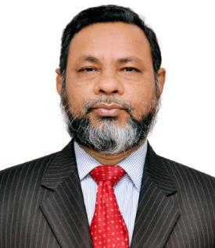
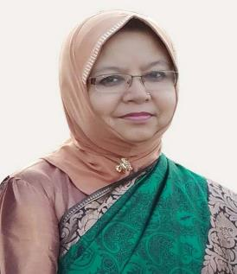
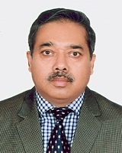
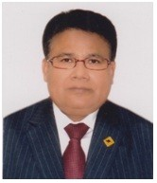
নিচের ছবিতে মানুষগুলো কারা?
এদেরকে কী নামে ডাকা হয়?
মোহাম্মদ শফিউল আলম সচিব ,মন্ত্রিপরিষদ
নাছিমা বেগম,সচিব
মহিলা ও শিশু
মোঃ আকরাম আল হোসেন সচিব,প্রাথমিক ও গণশিক্ষা
হেলালুদ্দীন আহমদ
সচিব, স্থানীয় সরকার
হ্যাঁ, আমলা বলা হয়।
Notes:
শিক্ষার্থীরা বিভিন্ন উত্তর দিবে তা থেকে সঠিক উত্তর গ্রহণ করতে হবে ।

Slide 5
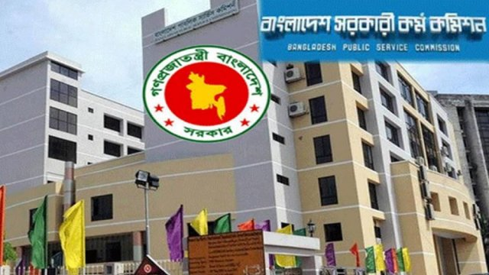
আজকের পাঠ
আমলাতন্ত্র
Notes:
পাঠের শিরোনাম আসার আগে শিক্ষার্থীদের দ্বারা পাঠের শিরোনাম ঘোষণার চেষ্টা করতে হবে। পাঠ শিরোনাম বোর্ডে লিখতে হবে।

Slide 6
শিখনফল
এ পাঠ শেষে শিক্ষার্থীরা…
আমলাতন্ত্র কী তা বলতে পারবে;
আমলাতন্ত্রের বৈশিষ্ট্যসমূহ বর্ণনা করতে পারবে;
গণতান্ত্রিক রাষ্ট্রে আমলাতন্ত্রের কার্যাবলী বিশ্লেষণ করতে পারবে।
Notes:
শিক্ষার্থীদের দ্বারা আজকে আমরা কি কি পড়বো জেনে নেওয়া যেতে পারে। সম্মানিত শিক্ষকমন্ডলী আপনারা ইচ্ছে করলে এই slide টি Hide করে রাখতে পারবেন।

Slide 7
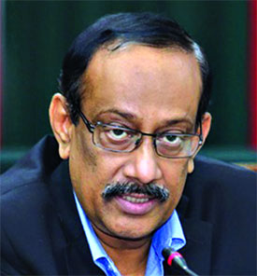
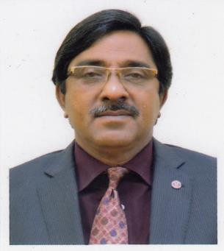
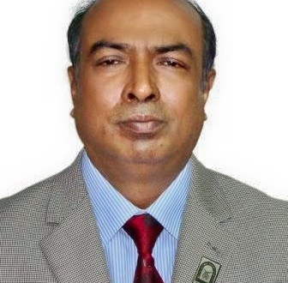
এরা কি নিরপেক্ষ?
এরা পেশায় কী করেন?
এরা কি দক্ষ?
নিচের ছবির মানুষ গুলোর নাম বলতে পারবে কী?
এরা কি স্থায়ী?
হ্যাঁ
হ্যাঁ
হ্যাঁ
শহীদুল হক
ড.কামাল উদ্দিন আহমেদ
মোঃ সোহরাব হোসাইন
আধুনিক রাজনৈতিক ব্যবস্থায় আমলাতন্ত্র হলো একদল অভিজ্ঞ, নিরপেক্ষ, স্থায়ী ও পেশাজীবী কর্মচারীবৃন্দের দ্বারা পরিচালিত বেসামরিক প্রশাসন ব্যবস্থা যার মাধ্যমে সরকারের লক্ষ্য ও উদ্দেশ্যসমূহ বাস্তবায়িত হয়।
সচিব,পররাষ্ট্র
সচিব,স্বরাষ্ট্র
সচিব,শিক্ষা
Notes:
ক্যাপশন আসার আগে ছবি দেখে উত্তর নেওয়ার চেষ্টা করতে হবে।

Slide 8

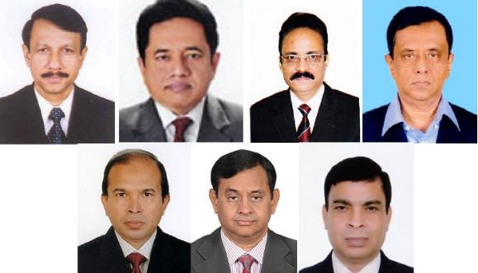
একক কাজ
সময়ঃ ৫ মিনিট
আমলাতন্ত্র কী ?
Notes:
ছবি দেখে যেন বুঝতে পারে কি উত্তর হতে পারে এ জন্য এ ছবি দেওয়া। একজনের খাতা অন্যের মাধ্যমে মূল্যায়ন করে নেওয়া যেতে পারে।

Slide 9
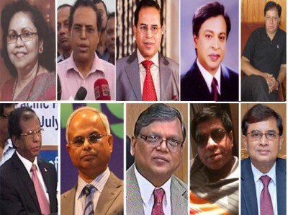
আমলাতন্ত্রের বৈশিষ্ট্যসমূহ
পেশাদারি ও বেতনভুক্ত:
সুনির্দিষ্ট কর্মক্ষেত্র:
পদ সোপানভিত্তিক:
নিরপেক্ষ:
দক্ষতা:
আমালা বা বেসামরিক কর্মচারিগণ পেশাদারি ও রাষ্ট্রীয় কোষাগার থেকে বেতন ভাতাদি পান।
আমালাদের মেধার ভিত্তিতে প্রতিযোগিতামূলক পরীক্ষার মাধ্যমে নিয়োগ দেয়া হয় এবং আমলা প্রশাসন রাজনীতি নিরপেক্ষ সংগঠন।
আমলা বা সরকারী কর্মকর্তাগণ হলেন দক্ষ।
প্রত্যেক নিম্নতর পদই কোন উচ্চতর পদের দ্বারা নিয়ন্ত্রিত হয়। জ্যেষ্ঠতা এবং কৃতিত্ব বা সাফল্য এ দুয়ের মানদন্ডেই তাদের পদোন্নাতি দেয়া হয়।
সরকারের লক্ষ্য ও উদ্দেশ্য সাধনের জন্য কর্মচারীদের কাজের দায়িত্ব ভাগ করে দেয়া হয়।
Notes:
ক্যাপশন আসার আগে ছবি দেখে উত্তর নেওয়ার চেষ্টা করতে হবে। নিরব পাঠ , ৪ মিনিট শিক্ষার্থীদেরকে পাঠ্যবইয়ের আমলাতন্ত্রের বৈশিষ্ট্যসমূহ পড়ানো যেতে পারে।

Slide 10

জোড়ায় কাজ
সময়ঃ ৬ মিনিট
আমলাতন্ত্রের ৩টি বৈশিষ্ট্য লিখ।
Notes:
ছবি দেখে যেন বুঝতে পারে কি উত্তর হতে পারে এ জন্য এ ছবি দেওয়া। একজনের খাতা অন্যের মাধ্যমে মূল্যায়ন করে নেওয়া যেতে পারে।

Slide 11
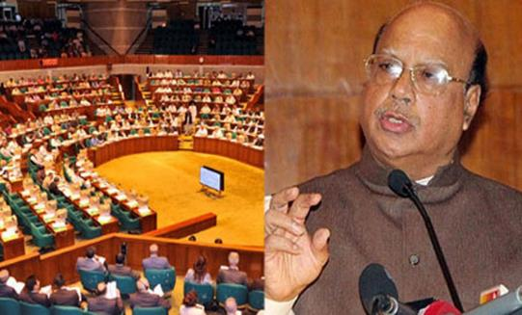

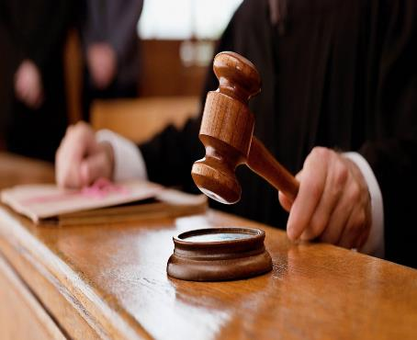
আমলাতন্ত্রের কার্যাবলী
নিচের ছবি ভাল করে লক্ষ কর:
আইনসভা ও রাজনীতিবীদ
আইনসভায় আইন প্রণয়নের জন্য প্রয়োজনীয় কলাকৌশলগত জ্ঞান,বিচক্ষণতা,দূরদর্শিতার কাজে রাজনীতিবীদদের আমলারাই সহযোগিতা করে থাকেন।
আমলারা কিছু বিচার সংক্রান্ত কাজ করে থাকে। ভ্রাম্যমান আদালতের মাধ্যমে অনেক দোষীকে বিচার করে শাস্তি দিয়ে থাকে।
ট্রেডমার্ক,জমি ক্রয়-বিক্রয় রেজিস্ট্রির ক্ষেত্রে বিরোধ আইন অনুযায়ী আমলারাই সমাধান করে থাকেন।
Notes:
ক্যাপশন আসার আগে ছবি দেখে উত্তর নেওয়ার চেষ্টা করতে হবে।

Slide 12
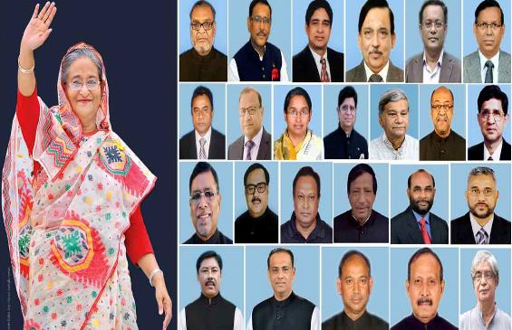
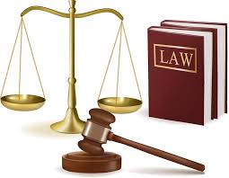
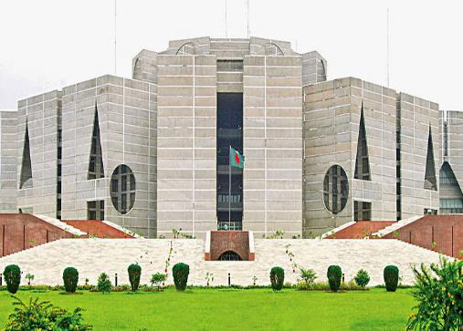

ছবিতে কী কী দেখছো?
আইনসভা
আইন
সরকার
সচিবালয়
আইনসভা যে আইন ও নীতি প্রণয়ন করে তাকে সরকারি আইন বলে।
গণতান্ত্রিক সরকার ব্যবস্থায় নির্দিষ্ট সময়ের পূর্বে অনেক সময় সরকারের পতন ঘটলে আমলারা প্রশাসনিক কাজ নিরপেক্ষতার সাথে করে থাকেন।
আর এই সরকারি আইন আমলারাই বাস্তবায়ন করে থাকেন।
Notes:
ক্যাপশন আসার আগে ছবি দেখে উত্তর নেওয়ার চেষ্টা করতে হবে।

Slide 13
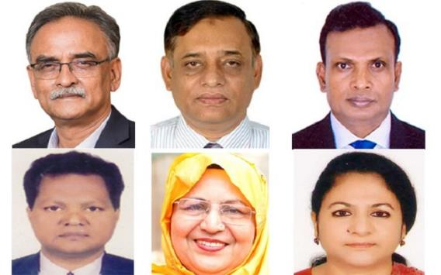
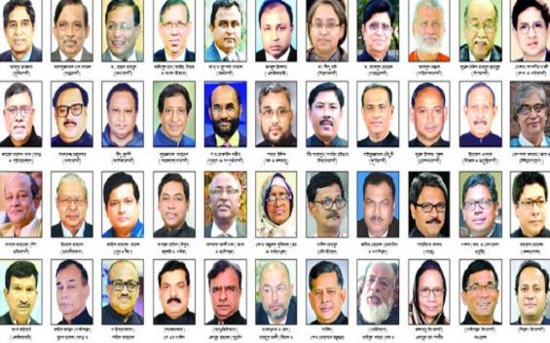
ছবিতে কাদের দেখছো?
সচিব বা আমলা
মন্ত্রীপরিষদ
প্রশাসনিক কাজে আমলারা মন্ত্রীদের থেকে অনেক বেশি অভিজ্ঞ ও দক্ষ। ফলে আমলারা মন্ত্রীদের বিভিন্ন সময়ে পরামর্শ দিয়ে থাকেন।
Notes:
ক্যাপশন আসার আগে ছবি দেখে উত্তর নেওয়ার চেষ্টা করতে হবে।

Slide 14
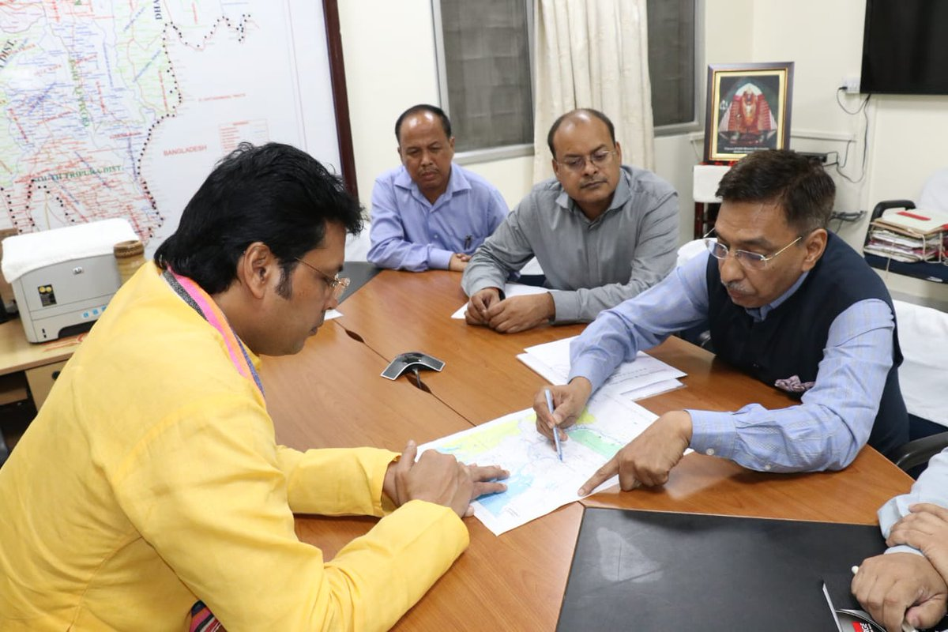
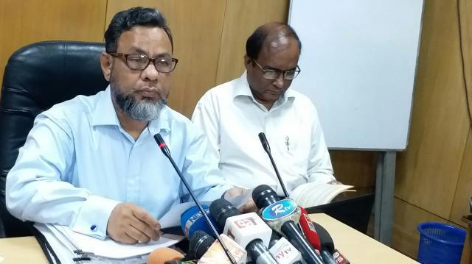
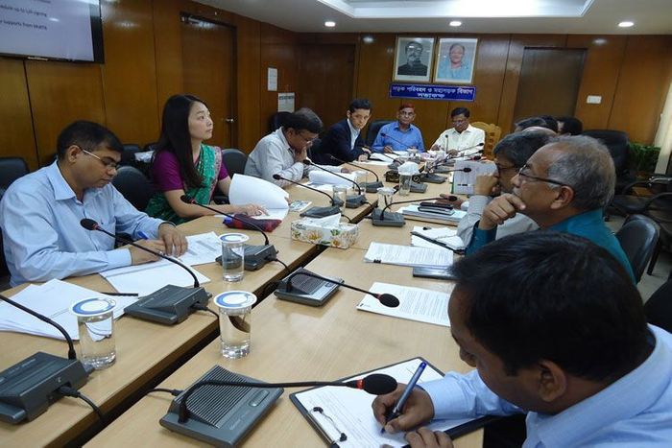
উনারা কী করছে?
ছবিতে কাদের দেখছো?
সচিব বা আমলা
আমলারা নিজেদের দৈনিন্দন অফিসের কাজ করে থাকেন।
অফিসের কাজ করছে।
Notes:
ক্যাপশন আসার আগে ছবি দেখে উত্তর নেওয়ার চেষ্টা করতে হবে।

Slide 15
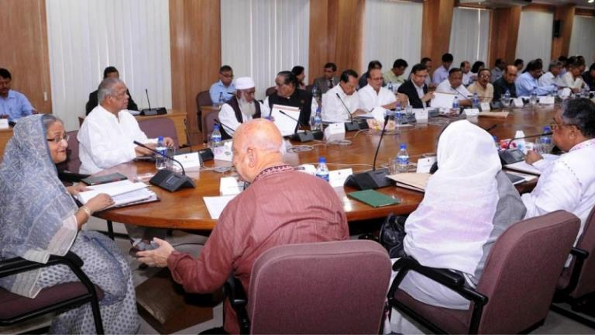
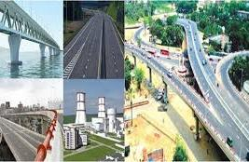
নিচের ছবি ভাল করে লক্ষ কর:
আমলারা জনগণের জন্য বিভিন্ন ধরণের উন্নয়নমূলক কজে করে থাকেন।
আমলারা বেশি অভিজ্ঞ ও দক্ষ হওয়ায় মন্ত্রীদের বিভিন্ন সময়ে বিভিন্ন বিষয়ে তথ্য বা নথী দিয়ে থাকেন।
Notes:
ক্যাপশন আসার আগে ছবি দেখে উত্তর নেওয়ার চেষ্টা করতে হবে।

Slide 16

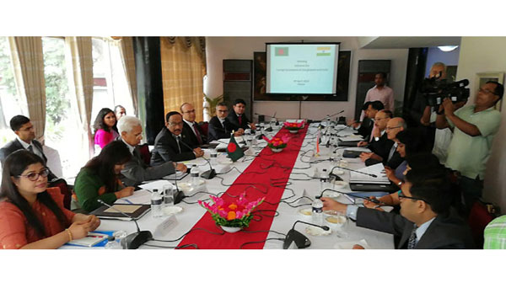
দলগত কাজ
সময়ঃ ১০ মিনিট
“বাংলাদেশে আমলাতন্ত্র দিন দিন শক্তিশালী হয়ে উঠছে” এর স্বপক্ষে তোমাদের মতামত উপস্থাপন কর?
Notes:
দলে ভাগ করার ক্ষেত্রে আমার পরামর্শ ক্লাশ শুরুর আগে এটা করতে হবে এবং একজন দলনেতা নিযুক্ত করতে হবে। সেক্ষেত্রে প্রতি দলে সমান সংখ্যক শিক্ষার্থী রাখতে হবে এবং জোড় হতে হবে । যেমন ৪,৬,৮ ১০ জন। কাজ শেষে খাতা পরিবর্তনের মাধ্যমে শিক্ষার্থীদের দ্বারা মূল্যায়ন করে নেওয়া যেতে পারে । উত্তর যেমন হতে পারে-জনসচেতনতা সৃষ্টি, ধর্মীয় মূল্যবোধ জাগ্রত করণ। দলগত কাজে সময় না থাকলে স্লাইটটি হাইট করে রাখা যেতে পারে।

Slide 17
মূল্যায়ন
১. আমলা কাদেরকে বলা হয়?
(ক) মন্ত্রী (খ) সচিব
(গ) রাজনৈতিক দল (ঘ) সেনাবাহিনী
২. আমলাতন্ত্রে অন্যতম প্রধান কাজ কী?
(ক) নির্বাচনে অংশগ্রহন (খ) প্রার্থী মনোনয়ন
(গ) আইন বাস্তবায়ন (ঘ) রাজনৈতিক দল গঠন
৩. আমলারা কিভাবে নিয়োগ পান?
(ক) নির্বাচনের মাধ্যমে (খ) প্রতিযোগিতামূলক মেধার ভিত্তিতে
(গ) সিলেকসানের মাধ্যমে (ঘ) চুক্তিভিত্তিক
সমাধান:-খ
সমাধান:-গ
সমাধান:-খ
Notes:
শিক্ষার্থীদের দ্বারা মাউস ক্লিক করে নেওয়ার মাধ্যমে উত্তর নেওয়ার চেষ্টা করতে হবে।

Slide 18
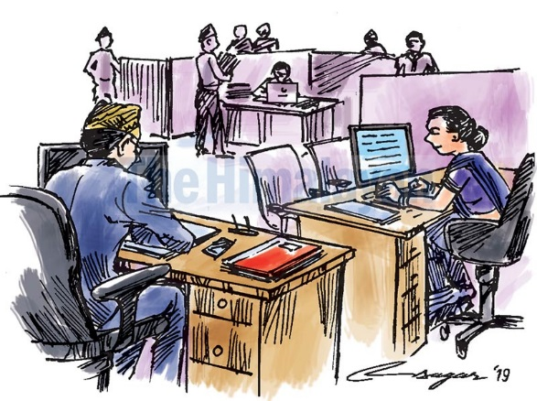
বাড়ির কাজ
সুশাসন প্রতিষ্ঠায় আমলাতন্ত্রের ভূমিকা কতটুকু আলোচনা কর।
Notes:
ছবি শুধু আবহ সৃষ্টির জন্য । বাড়ির কাজ শিক্ষার্থীদের খাতায় লেখে নেওয়া নিশ্চিত করতে হবে । আগামী দিন এই কাজ দেখতে হবে কয়েক জনের এবং বাকি কাজ দল নেতার দ্বারা মূল্যায়ন করে নেওয়া যেতে পারে।

Slide 19
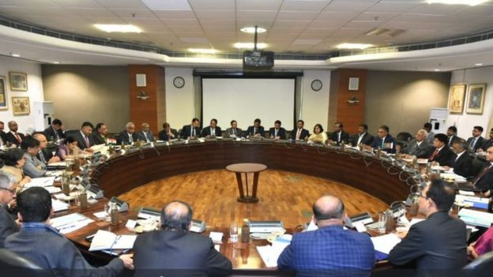
ধন্যবাদ
সবাই ভালো থেকো, আগামী ক্লাসে আবার দেখা হবে......
Notes:
আল্লাহ হাফেজ লেখা আছে দৃশ্যের উপর। কারণ শিক্ষার্থীদের যেন স্মরণ থাকে আমরা আজ কী পড়ে আসলাম।

